Slide 1
Развитие связной речи у детей дошкольного возраста с ОНР
Подготовил
учитель-логопед Гомзарь Т.Е.

Slide 2
Уровень развития личности дошкольника во многом зависит от уровня его речевого развития.
Развитие речи в период дошкольного детства является одной из важнейших задач интеллектуального развития и подготовки детей к школьному обучению.

Slide 3
Связная речь
Под связной речью понимается логическое, последовательное, грамматически правильное и образное изложение определённого содержания.
Это цепочка логически сочетающихся предложений, обеспечивающая коммуникацию и взаимопонимание.
Обучение связной речи – одна из ведущих задач речевого развития.

Slide 4
Формы связной речи
диалогическая
монологическая
естественная форма общения, которая предполагает чередование высказываний собеседников, прослушивание этих высказываний
собеседниками
связное, логическое высказывание одного говорящего, отличающееся
своей последовательностью

Slide 5
Цель речевого развития детей дошкольного возраста - формирование не только правильной, но и хорошей устной речи, с учётом их возрастных особенностей и возможностей.
Основная функция связной речи – коммуникативная. Она осуществляется в двух основных формах – диалог и монолог.
Развитие обеих форм связной речи играет ведущую роль в процессе речевого развития ребенка и занимает центральное место в общей системе работы по развитию речи.
Связная речь выполняет социальные функции.
Обучение связной речи оказывает влияние на эстетическое воспитание.

Slide 6
Речевая деятельность основывается на:
осмысленности;
полноты передачи;
широком использовании словаря, оборотов,
синонимов, антонимов.
правильном ритме, отсутствии длительных пауз;
культуры изложения в широком смысле слова:
- правильная, спокойная поза во время высказывания, обращения к слушателям, - интонационная выразительность речи, - достаточная громкость, - отчётливость произношения.

Slide 7
Монолог
Описание
Рассуждение
Пересказ
Повествование
Рассказ

Slide 8
Монологическая речь развивается в обучении детей.
Важное условие развития диалогической речи-организация речевой среды, взаимодействия взрослых между собой, взрослых и детей, детей друг с другом.
Основной метод формирования диалогической речи- разговор педагога с детьми.
Эффективные методы развития: дидактическая игра, подвижная игра, использование приёма словесных поручений, совместная деятельность и специально организованные речевые ситуации.

Slide 9
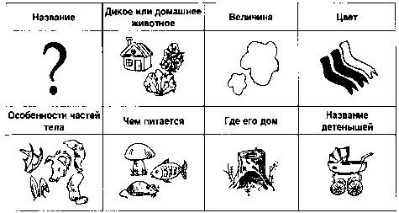
Приёмы работы по формированию связной речи.
1. Беседа с ребёнком
2. Чтение рассказов или сказок.
3. Беседа (диалог).
4. Составление описательного рассказа.

Slide 10
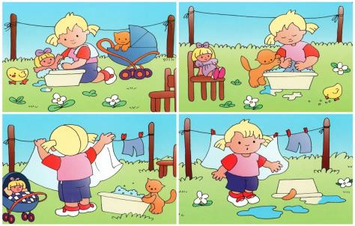
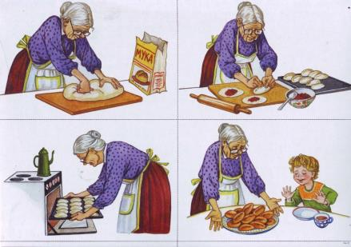
Приёмы работы по формированию связной речи.
5. Составление рассказа по серии сюжетных картин.

Slide 11
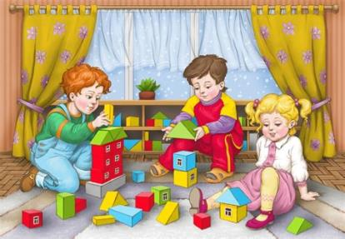
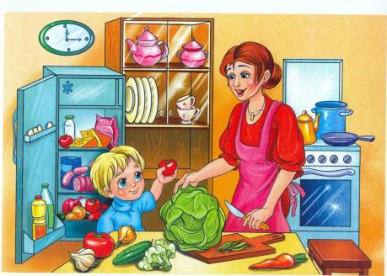
Приёмы работы по формированию связной речи.
6. Составление рассказа по сюжетной картине.

Slide 12
Приёмы работы по формированию связной речи.
7. Пересказ
выборочный пересказ;
подробный или близкий к тексту;
краткий (сжатый) пересказ.;
творческое рассказывание (с творческими дополнениями);
пересказ без опоры на наглядность.
Критерии оценки детского пересказа:
- Полнота пересказа; - последовательность изложения событий, соблюдение причинно-следственных связей; - использование слов и оборотов авторского текста, (очень важен и пересказ «своими словами», свидетельствующий о его осмысленности); - характер употребляемых предложений и правильность их построения; - отсутствие длительных пауз.
8. Самостоятельное составление рассказа.

Slide 13
Спасибо за внимание!

